Slide 1
Poređenje sekvenci velikih razmera

Slide 2
Seminarski rad u okviru kursa Uvod u bioinformatiku Anamaria Piri, Ozren Demonja Matematički fakultet Univerzitet u Beogradu

Slide 3
Uvod
Broj sekvenci koje se dodaju u biološke baze raste eksponencijalno
Poređenje dve ili više sekvenci se radi poravnanjem sekvenci
Poravnanje predstavlja stepena sličnosti sekvenci, njihovih obrazaca konzervacije i evolucione veze koje dele

Slide 4
Homologija, sličnost i identitet
Homologija i sličnost se često koriste kao sinonimi iako predstavljaju različite odnose
Homologija je kvalitativni termin koji opisuje zajedničko evoluciono poreklo ne navodeći koliki je nivo srodnosti
Homologne sekvence mogu se opisati kao ortologe ili paraloge
Ortologi su sekvence koje su prisutne u različitim vrstama i imaju isto poreklo
Paraloge sekvence koje su prisutne u isim vrstama i pojavile su se zbog dupliranja gena

Slide 5
Identifikacija i sličnost opisuju povezanost kvantitativno
Identifikacija pokazuje da li su dve sekvence evolucione invarijante
Sličnost je rezultat koji odražava kako identitet i supsitucija uključuju slične bazne/amino kiseline.

Slide 6
Da bi procenili sličnosti ili identičnosti potrebno je da sekvence budu poravnate

Slide 7
Zamena i Homologe sekvence
Mutacije koje se akumuliraju : supstitucija, insercija i delecija
Niz od jedne ili više homologe sekvence = praznina

Slide 8
Kažnjavanje praznina
Najkorišćeniji metod za računanje kazni kod praznina je kazna afine praznine
G + L*n
Drugi metod za računanje kazni kod praznina je linearna kazna praznine.
Sličan kao prethodni ima samo jednu cenu

Slide 9
Biranje sekvenci: Dnk ili protein
Poređenje na nivou nukleotida ili na nivou proteina
Poređenje na nivou proteina može pomoći u otkrivanju važnih bioloških informacija.
Mnoge mutacije u DNK se ne odražavaju na nivou proteina
Za daleke odnose između organizama poređenje proteina je bolje

Slide 10
Poređenje parova i matrica skora
Mana dot matrica je što daju samo grafičku reprezentaciju i ne otkrivaju sličnost sekvenci
Metoda je zasnovan na dinamičkom programiranju
Razbijanje poravnanja na manje delove i onda spajanje ovih malih poravnanja u maniru sekvence
Dinamičko programiranje identifikuje poravnanje sa najvećim skorom. Podatci se čuvaju u matricama koje služe kao evolutivni model i koriste se za računanje zamene
.
Metodi za poravnanje uključuju analizu dot matrica, korišćenje dinamičkog programiranja i heruistički pristup.
Analiza dot matrice jedan od najpopularnijih grafičkih metoda za poravnanje sekvenci.
Sekvence se stavljaju na X I Y osu matrice, a zatim se prolazi kroz matricu i dodaje tačka svaki put kada se naiđe na podudaranje
Tačke koje se nalaze grupisane na dijagonali signaliziraju poravnanje, dok one koje su izolovane ukazuju na slučajna poklapanja

Slide 11
PAM MATRICA
Zamena obrazca u grupi proteina u sekvence proteina u porodicama koje dele više od 85% sličnosti.
Konstruisali su tabelu koja ukazuje na učestalost zamene amino kiseline na jednoj poziciji kojom je definisana relativna mutacija amino kiseline
Konzervatine zamene. = zamena jedne amino kiselike drugom sa sličnim biohemiskim osobinama
Matricu PAM1 proizvodi 1 dozvoljenu mutaciju na 100 amino kiselinskih ostataka.
PAM250 matrica znači da se PAM1 mnozi 250 puta sama sa sobom i onda se koristi za proteine koji dele 20% sličnosti sekvence.
Izbor PAM matrice
Problem sa PAM matricama je što su zasnovane na malom broju proteinskih sekvenci

Slide 12
BLOSUM
Pristup je zasnovan na korišćenju BLOCKS baze podataka
Glavni cilj je bio da se zameni PAM matrica pomoću mnogo većeg skupa podataka.
Blokovi predstavljaju poravnanja bez praznina.
Prag do 62% (BLOSUM62) se najčešće korisit i on predstavlja podrazumevanu matricu skora za BLAST pretragu.
U BLOSUM matrice su time direktno izračunate evolucione razdaljine i bazirane su na očuvanju regije.
BLOSUM predstavlja broj koji označava stepen konzervacije proteina sekvence koje su korišćenje za izvođenje tog konkretnog BLOSUM-a.

Slide 13
Globalno I lokalno poravnanje
Globalna poravnanja su ona poravnanja koja se poravnavaju celom svojom dužinom
Lokalno poravnanje pretraga traži regione visoke sličnosti bez obzira na dužinu sekvence

Slide 14
Needleman i Wunsch Algoritam: Globalno poravnanje sekvenci
Algoritam se sastoji od 3 koraka:
Pravljenje matrice
Ocenjivanje matrice
Identifikovanje optimalnog poravnanja
Ako imamo dve sekvence dužine a i b složenost je O(axb)

Slide 15
Smith i Waterman Algoritam: Lokalno poravnanje sekvenci
Smith i Waterman algoritam
Konstrukcija matrice je slična kao i kod Needleman i Wunsch algoritma, ali se sistemi za ocenjivanje matrice malo razlikuju

Slide 16
Metode i alate

Slide 17
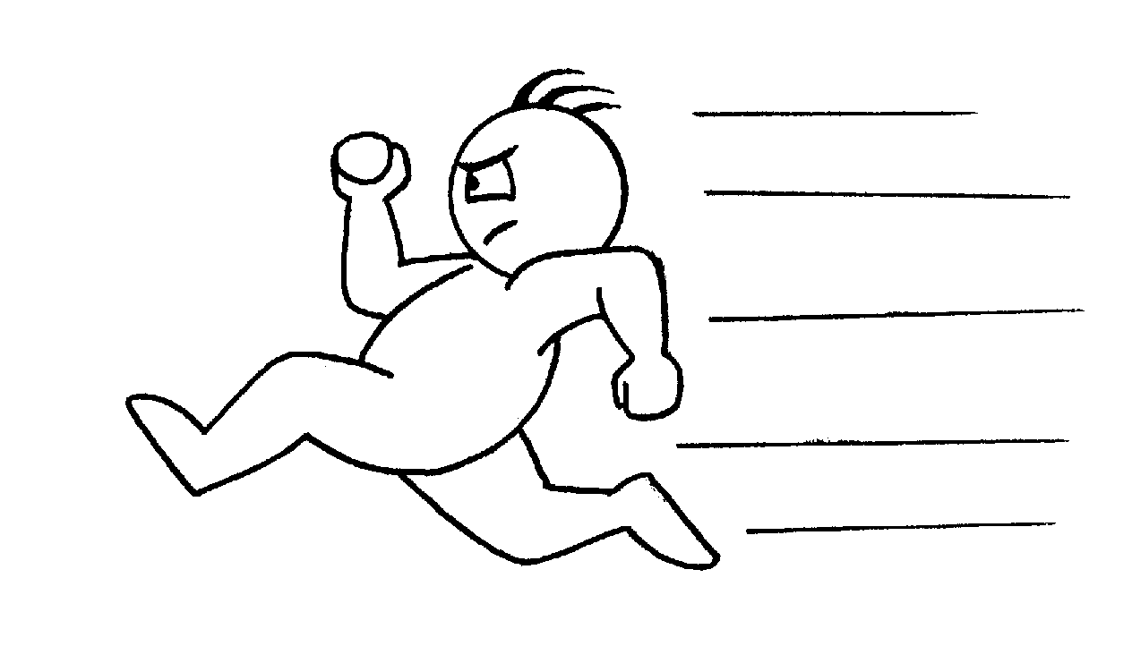
BLAST
Basic Local Alignment Search Tool
Lokalno poravnanje
Brži od običnog SW algoritma
Ne ocenjuje poklapanje i neslaganje univerzalno

Slide 18
Potkategorije
Nukleotid BLAST: DNK DNK baza
Protein BLAST: nisku proteina proteinska baza podataka
Blastx: DNK šest mogući način u nisku proteina proteinska baza podataka
Tblastn: nisku proteina DNK baza
Tblastx: i zadatu DNK nisku i DNK niske prevede prvo u niske proteina pa posle ih upoređuje

Slide 19
Prilikom korišćenja algoritma koristimo neke bitne parametre:

Slide 20
Očekivan prag: (E-value odn. E-vrednost)
Očekivan broj slučajnih pogodaka kod traženja u bazi.
Za BLAST je E-vrednost obično 10.

Slide 21
Veličina reči - k
algoritam je osnovan na k-merima
proteini -> 3-meri
(kod manjih peptida nekad 2-meri)
Aminokiseline -> 11-meri
(vrednost može da varira između 7 i 15).
Veličina k – tačnost - brzina

Slide 22
Matrica skora:
Aminokiseline: PAM ili BLOSUM
Nukleotide: pogodak (match) se boduje sa "+1"
promašaj (mismatch) "-2"
praznine linearno
(bez kažnjavanja ulazka u prazninu)

Slide 23

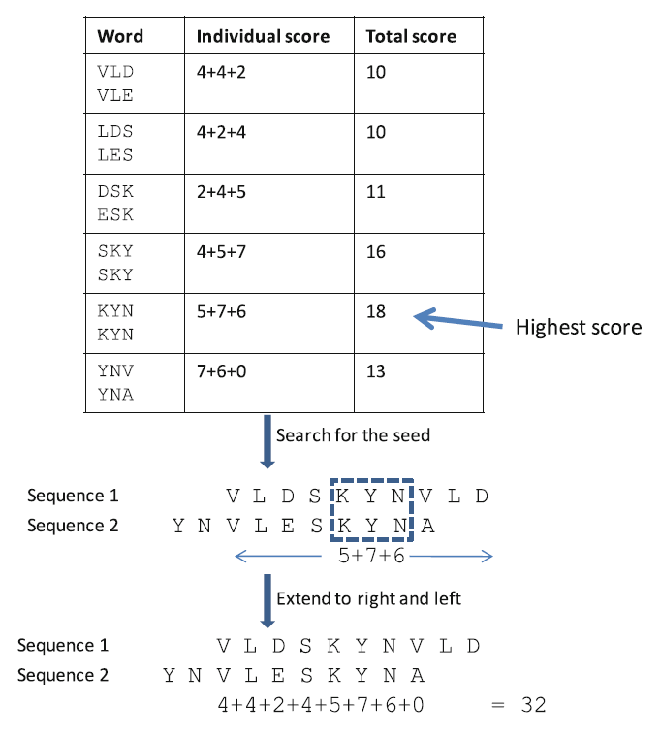
Objašnjenje na primeru!

Slide 24
Varijante
PSI-BLAST
proteini koji su slični ali u manjoj meri
matrica skora zavisi od pozicije u niski
PHI-BLAST
traženje šeme u bazi podataka.
parče aminokiseline koje je korisno kod identifikacije proteinske porodice.

Slide 25
FASTA
Slično kao BLAST, radi sa k-merima (obično 1-2 kod proteina i 4-6 kod nukleotida)
bez uvođenja praznina
inicijalna ocena
10 najboljih regija i sa SW algoritmom traži poravnanje u parovima

Slide 26
pBLAST na NCBI stranici
https://blast.ncbi.nlm.nih.gov/Blast.cgi

Slide 27
Hvala na pažnji!
Pitanje?

Slide 28
Credits
(Methods in Molecular Biology 1525) Jonathan M. Keith (eds.)-Bioinformatics_ Volume I_ Data, Sequence Analysis, and Evolution-Humana Press (2017)
Profesor: Jovana Kovačević
Asistent: Nina Radojičić

